Slide 1

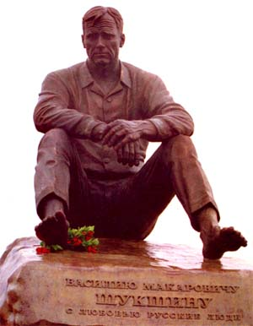
Русский язык
11
класс
В.М.Шукшин
«Упорный» (3)
Мусурманова
Юлия Юрьевна

Slide 2
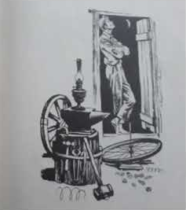
И он его сделал. Весь день работал, дотемна. Доделывал уже с фонарем. Разорил велосипед (колесо взял), жёлоб сделал из старого ведра, стержень не приварил, а скрепил с осью болтами... Всё было сделано, как и задумалось.
Моня подвесил фонарь повыше, сел на чурбак рядом с колесом, закурил... И без волнения толкнул колесо ногой. Почему-то охота было начать вечное движение непременно ногой. И привалился спиной к стене. И стал смотреть, как крутится колесо. Колесо покрутилось -покрутилось и стало.

Slide 3
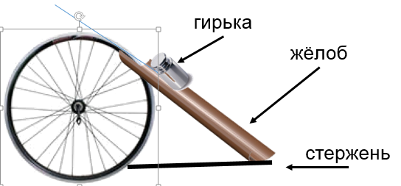
противовес – posangi
уравновесить – baravarlashtirmoq
раскручивать – aaylantirib yubormoq
Моня потом его раскручивал уже руками... Подолгу - с изумлением, враждебно -смотрел на сверкающий спицами светлый круг колеса. Оно останавливалось. Моня сообразил, что не хватает противовеса. Надо же уравновесить желоб и груз! Уравновесил. Опять что есть силы раскручивал колесо, опять сидел над ним и ждал. Колесо останавливалось. Моня хотел поломать его, но раздумал... Посидел ещё немного, встал и с пустой душой медленно пошёл куда-нибудь.

Slide 4
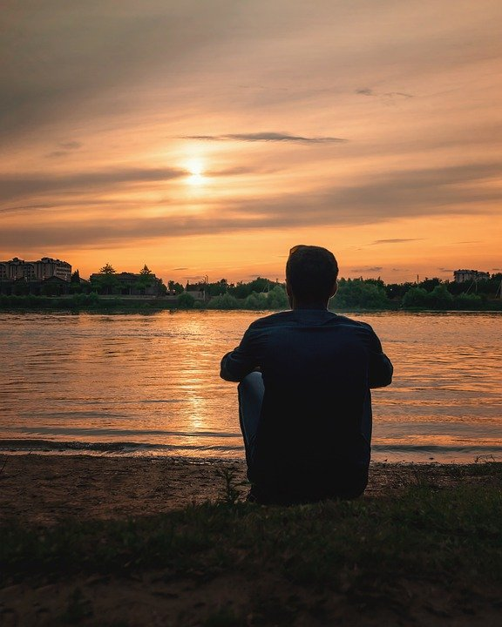
Пришёл на речку, сел к воде, выбирал возле себя камешки и стрелял ими с ладони в темную воду. От реки не исходил покой, она чуть шумела в камнях, вздыхала в темноте у того берега... Всю ночь чего-то беспокоилась, бормотала сама с собой - и текла, текла. На середине, на быстрине, поблескивала её текучая спина, а здесь, у берега, она всё шевелила какие-то камешки, иногда сердито шипела, а иногда вроде смеялась тихо - шёпотом.
бормотать – ming’illamoq
поблёскивать = блестеть
шевелить - qimirlatmoq
шипеть – vishillamoq
шёпотом - pichirlab

Slide 5
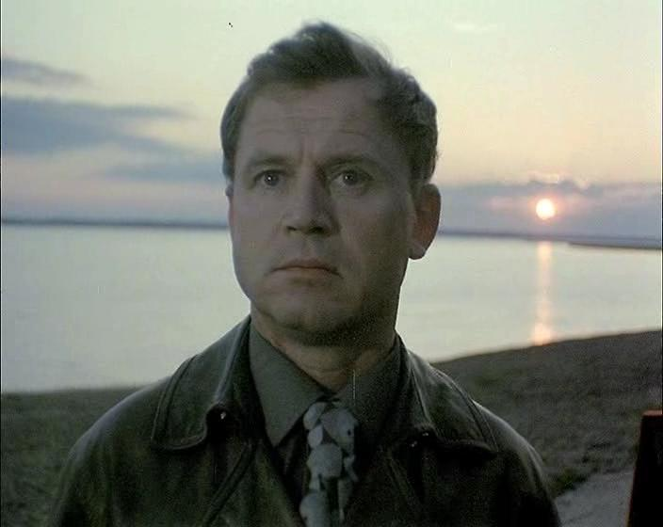
Моня не страдал. Ему даже понравилось, что вот один он здесь, все над ним надсмеялись и дальше будут смеяться: хоть и бывают редкие глупости, но вечный двигатель никто в селе еще не изобретал. Этого хватит месяца на два - говорить. Пусть. Надо и посмеяться людям. Они много работают, развлечений тут особых нет - пусть посмеются, ничего. Он в эту ночь даже любил их за что-то, Моня, людей. Он думал о них спокойно, с сожалением, даже подумал, что зря он так много спорит с ними. Зачем спорить? Надо жить, нести свой крест молча... И себя тоже стало немного жаль.

Slide 6
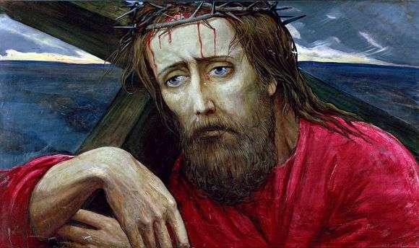
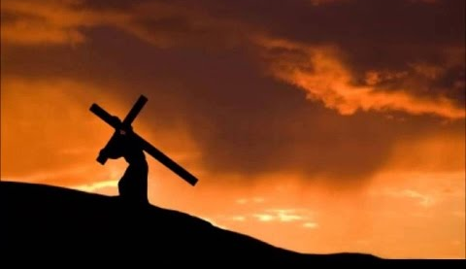
Нести свой крест - делать своё дело, стойко переносить удары судьбы.
И.Глазунов. Голгофа. 1983

Slide 7
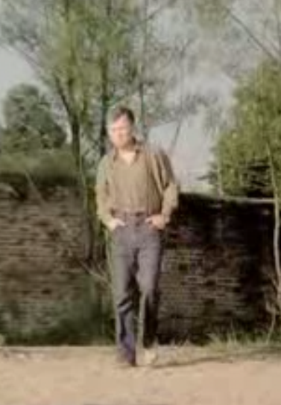
Дождался Моня, что и заря занялась. Он умылся в реке и пошёл береговой улицей. Просто так опять, без цели. Спать не хотелось.
Уже совсем развиднело. Моня не заметил, как пришёл к дому инженера. Не нарочно, конечно, пришел, а шёл мимо и увидел инженера. Тот опять возился со своим мотоциклом.
- Доброе утро! - сказал Моня, остановившись у изгороди. И смотрел на инженера мирно и весело.
Здорово! - откликнулся инженер.
- А ведь крутится! - сказал Моня. - Колесо-то.
заря – shafaq
изгородь = забор

Slide 8
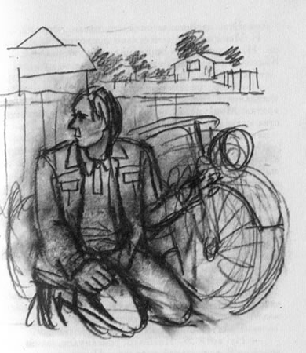
Инженер некоторое время смотрел на Моню - не то что не верил, скорее так: не верил и не понимал.
Двигатель, что ли?
- Двигатель. Колесо-то... Крутится. Всю ночь крутилось... И сейчас крутится. Мне надоело смотреть, я пошел малость пройтись.
Инженер теперь ничего не понимал. Вид у Мони усталый и честный. И нисколько не пристыженный, а даже какой-то просветлённый.
Правда, что ли?
- Пойдём - поглядишь сам.

Slide 9
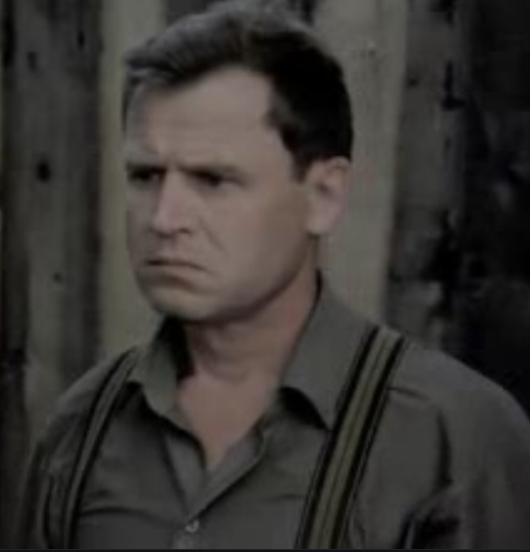
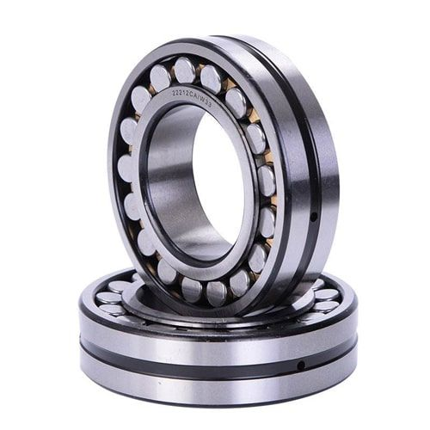
Инженер пошёл из ограды к Моне.
- Ну, это... фокус какой-нибудь, - всё же не верил он. - Подстроил там чего-нибудь?
- Какой фокус! В сарае... на полу: крутится и крутится.
- От чего колесо-то?
От велика.
Инженер приостановился:
- Ну, правильно: там хороший подшипник - оно и крутится.
Да, - сказал Моня, - но не всю же ночь!
Они опять двинулись.

Slide 10
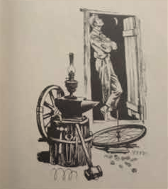
Инженер не посмотрел на часы, шел с Моней, крайне озадаченнный, хоть старался не показать этого, щадя свое инженерное звание. Моне даже смешно стало, глядя на него, но он тоже не показал, что смешно.
- Приготовились! - сказал он, остановившись перед дверью сарая.
Посмотрел на инженера и пнул дверь... И посторонился, чтобы тот прошёл внутрь и увидел колесо. И сам тоже вошел в сарай - крайне интересно стало: как инженер обнаружит, что колесо не крутится.
озадаченный = удивлённый
пнуть = ударить ногой

Slide 11
- Ну-у, - сказал инженер. - Я думал, ты хоть фокус какой-нибудь тут придумал. Не смешно, парень.
Ну, извини, - сказал Моня, довольный.
Инженер с интересом посмотрел на Моню. Усмехнулся.
Пошли в дом. Инженер опять с интересом поглядел на Моню, сощурил в усмешке умные глаза.
- Всё же не поверил на слово? Сделал... Всю ночь, наверно, трудился?
сощурить глаза –
ko‘zini qismoq

Slide 12
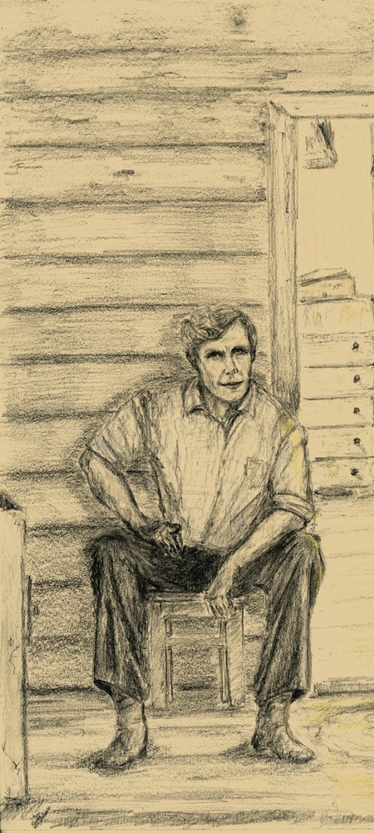
А Моня сидел теперь задумчивый и спокойный - как если бы у него уже было трое детей и он смотрел, как они развиваются.
Весь день ... Дело не в этом, - заговорил Моня, и заговорил без сожаления и горя, а с глубоким, искренним любопытством, - дело в том, что я всё же не понимаю: почему оно не крутится? Оно же должно крутиться.
- Не должно, - сказал инженер. - В этом всё дело.

Slide 13
Они посмотрели друг на друга... Инженер улыбнулся, и ясно стало, что вовсе он не злой человек - улыбка у него простецкая, доверчивая.
- Учиться надо, дружок, - посоветовал инженер, - тогда все будет понятно.
Да при чём тут - учиться, учиться, - недовольно сказал Моня. - Вот нашли одну тему: учиться, учиться... А учёных дураков не бывает?
Инженер засмеялся... и встал.
- Бывают! Но все же неучёных их больше. Я не к этому случаю говорю... вообще. Будь здоров!

Slide 14
Моня сидел в горнице, смотрел в окно. Верхняя часть окна уже занялась красным - всходило солнце. Село пробудилось; хлопали ворота, мычали коровы, собираясь в табун. Переговаривались люди, уже где-то и покрикивали друг на друга... Всё как положено.
- Слава богу, хоть тут-то всё ясно, думал Моня. - Солнце всходит и заходит, всходит и заходит – недосягаемое, неистощимое, вечное. А тут себе шуруют: кричат, спешат, трудятся, поливают капусту... Радости подсчитывают, удачи. Хэх!.. люди, милые люди... Здравствуйте!

Slide 15
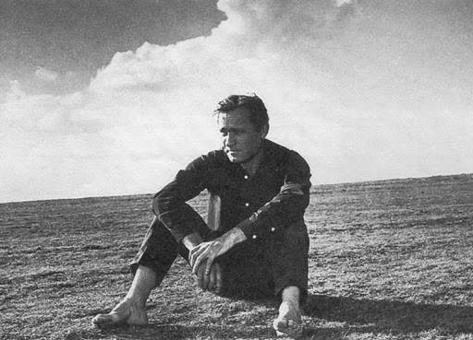
Моня – упорный, не успокоится, пока не достигнет своей цели. А инженер?
Зачем Моня привёл инженера к своему сараю?
Почему инженер пошел к сараю?
Почему улыбнулся светлой, доверчивой. простецкой улыбкой? Почему жена инженера была внимательнее к Моне?
Какой вопрос остался у Мони нерешённым?
Пока человек задает вопросы, он думает. Я думаю – следовательно, я существую.

Slide 16
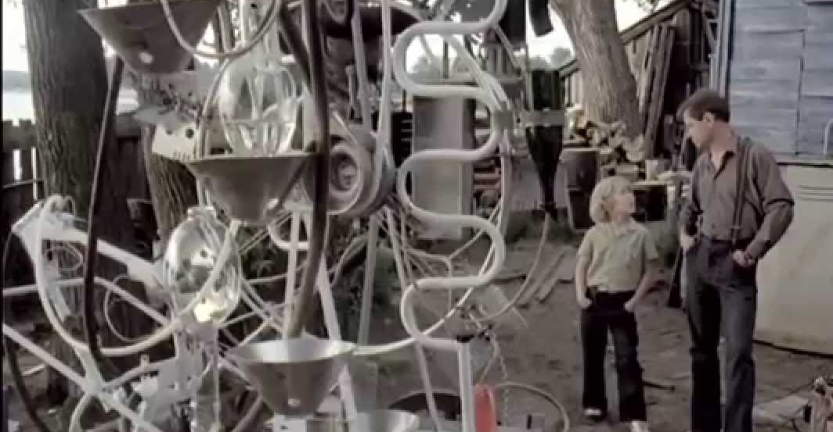
Задание для самостоятельной работы
Найдите и прочитайте рассказы В.М.Шукшина.
Ответьте на вопросы учебника.
Посмотрите фильмы с участием В.М.Шукшина.

